Slide 1
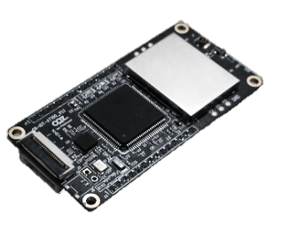
Quick Start Guide
AT100 Evaluation Kit

Slide 2
About the IOT Kit
CR-IOT은 사물인터넷 (Internet of Things )이라는 개념을 기반으로 센서를 통한 다양한 정보를 유무선 통신을 이용하여 수집된 정보를 이용하여 특정 기능을 수행할 수 있도록 개발된 보드입니다.
Microcontroller STM32L15VBT6
Input Voltage ( recommended ) 2.7~5V
Flash Memory ( STM32L15VBT6 ) 128Kb
Flash Memory ( CC2530 ) 256kB
ZigBee Application
9-AXIS Sensor
Size 60mm x 30mm

Slide 3
Getting Started
Boards : CR-IOT-AT100 , CR-IOT-ATBG1, CM-CC-DEBUGGER, RS-232 모듈,
Cables : 20Pin Ribbon Flex Cable , mini-usb Cable , CC-Debugger Cable
Power Supply : 5V /2A adapter
Documentation : Quick Start Guide (this document)

Slide 4
Get to Know the AT100

Slide 5
Get to Know the ATDBG1

Slide 6
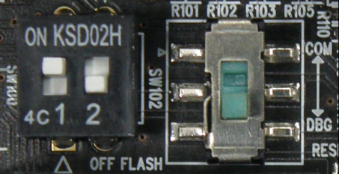
Setting up the Board
1
AT100 과 ATDBG1 보드 연결
2
BOOT/POWER , UART 스위치 설정
ATDBG1 보드의 Power/Boot 스위치와 UART 스위치를 다음과 같이 설정합니다
3
Power 연결
5V/2A 어댑터를 ATDBG1 보드에 연결합니다. 전원이 정상적으로 연결되면 Power LED가 켜집니다.

Slide 7
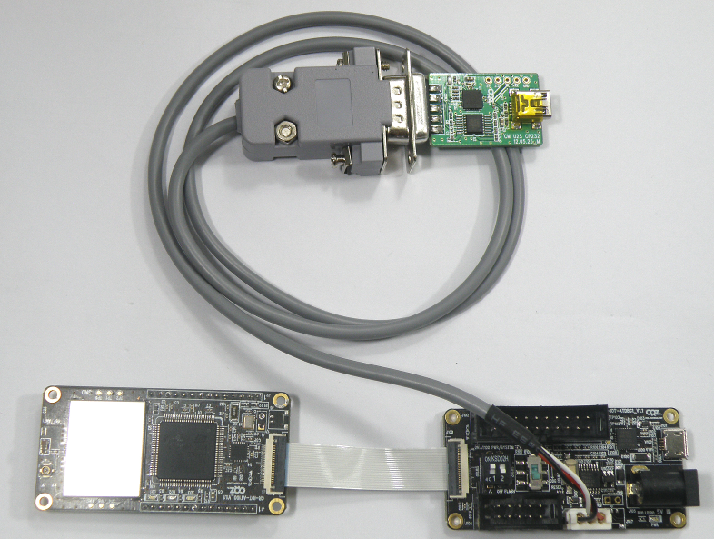
Setting up the Board
4
3Pin RS232 보드 연결
아래와 같이 ATDBG1 보드의 RS232 커넥터에 RS232모듈을 장착하여 컴퓨터에 연결 한 후 Reset 스위치를 누릅니다.

Slide 8
Setting up the Board
5
디버깅 메시지 확인
터미널 프로그램을 연결하여 다음과 같은 디버깅 메시지를 확인하면 정상동작을 하는 것입니다.
자세한 하드웨어 메뉴얼과 소스는 아래 주소에서 다운이 가능합니다.
https://drive.google.com/a/crz-tech.com/folderview?id=0Bxdf_3fzbUgSSjBFSWhVcnR3Z3c&usp=sharing&tid=
0Bxdf_3fzbUgSR3A4SXkzY09JMWc#list
참조하십시요.

Slide 9
For more information , visit
http://www.mangoboard.com
http://cafe.naver.com/embeddedcrazyboys

